Slide 1
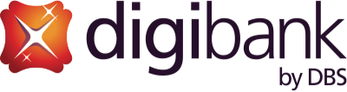
Program Obligasi Pasar Sekunder melalui Aplikasi digibank by DBS untuk nasabah Treasures & TPC
Periode Pembelian: 1 – 30 April 2021
Program berlaku untuk semua nasabah DBS Treasures dan Treasures Private Client (TPC) termasuk karyawan PT Bank DBS Indonesia (“Bank”).
Program cash reward berlaku bagi nasabah yang melakukan pembelian atau penjualan Obligasi Pasar Sekunder seri FR atau INDON/INDOIS melalui Aplikasi digibank by DBS (penjualan ORI dan SR tidak berlaku untuk program ini).
Cash reward diberikan berdasarkan nominal pembelian atau penjualan (berlaku akumulasi) Obligasi Pasar Sekunder yang dilakukan oleh nasabah sesuai dengan tiering dibawah ini:
Segmen Nasabah | Jumlah Pembelian/ Penjualan (Rp) | Jumlah Pembelian/ Penjualan (USD) | Cash Reward (Rp net)
Treasures & TPC | 100juta - <200juta | $ 7.000 - < $ 14.000 | 150,000
 | 200juta - <300juta | $ 14.000 - < $ 21.000 | 300,000
 | 300juta - <400juta | $ 21.000 - < $ 28.000 | 450,000
 | 400juta - <500juta | $ 28.000 - < $ 35.000 | 600,000
 | 500juta - <750juta | $ 35.000 - < $ 52.000 | 1,000,000
 | 750juta - <1miliar | $ 52.000 - < $ 70.000 | 1,500,000
 | 1milliar - <2 milliar | $ 70.000 - < $ 140.000 | 2,000,000
 | 2milliar - <3 milliar | $ 140.000 - < $ 210.000 | 4,000,000
 | >=3milliar | >= $ 210.000 | 6,000,000
4. Apabila nasabah melakukan pembelian lebih dari 1 produk, maka cash reward akan diberikan sesuai total akumulasi nominal pembelian atau penjualan per mata uang
Ilustrasi:
  Nasabah membeli produk FR64 dengan nominal Rp 100.000.000 (seratus juta rupiah) dan menjual produk FR72 dengan nominal Rp 150.000.000 (seratus lima puluh juta rupiah). Maka total pembelian dan penjualan dalam mata uang Rupiah yang Nasabah lakukan adalah Rp 250.000.000 (dua ratus lima puluh juta rupiah), dan nasabah berhak mendapatkan cash reward senilai Rp 300.000 (tiga ratus ribu rupiah)
  Nasabah membeli produk INDON43 dengan nominal US $7.000 (tujuh ribu US dollar) dan produk INDOIS50 dengan nominal US $20.000 (dua puluh ribu US dollar). Maka total pembelian dalam mata uang US Dollar yang Nasabah lakukan adalah US $27.000 (dua puluh tujuh ribu US dollar), dan nasabah berhak mendapatkan cash reward senilai Rp 450.000 (empat ratus lima puluh ribu rupiah)
  Nasabah membeli produk FR64 dengan nominal Rp 100.000.000 (seratus juta rupiah) dan produk INDON43 dengan nominal US $7.000 (tujuh ribu US dollar). Maka untuk pembelian dalam mata uang Rupiah nasabah berhak mendapatkan cash reward senilai Rp 150.000 (seratus lima puluh ribu rupiah) dan untuk pembelian dalam mata uang US Dollar nasabah berhak mendapatkan cash reward senilai Rp 150.000 (seratus lima puluh ribu rupiah). Sehingga total cash reward yang Nasabah dapatkan adalah Rp 300.000 (tiga ratus ribu rupiah)
Cash reward akan dikreditkan ke rekening utama nasabah di Bank paling lambat tanggal 21 Mei 2021.
Perhitungan saldo, dana, transaksi dan segala data yang berkaitan dalam penentuan pemenang akan mengikuti data yang tercatat pada Bank selama Periode Program.
Bank berhak berdasarkan kebijakannya mengubah, menghapus, atau menambahkan persyaratan dan ketentuan Program dengan pemberitahuan sebelumnya sesuai dengan peraturan yang berlaku.
Apabila selama Periode Program ditemukan adanya kecurangan baik sengaja atau tidak sengaja, maka berdasarkan pertimbangan Bank, Bank berhak mendiskualifikasi nasabah dari Program ini dan tidak memberikan cash reward.
Nasabah dapat mengajukan keberatan dan/atau permohonan koreksi atas perbedaan perhitungan cash reward yang diterima selambat-lambatnya 30 (tiga puluh) hari kerja setelah berakhirnya Periode Program.
PT Bank DBS Indonesia terdaftar dan diawasi oleh Otoritas Jasa Keuangan (OJK), serta merupakan peserta penjaminan Lembaga Penjamin Simpanan (LPS).

Slide 2
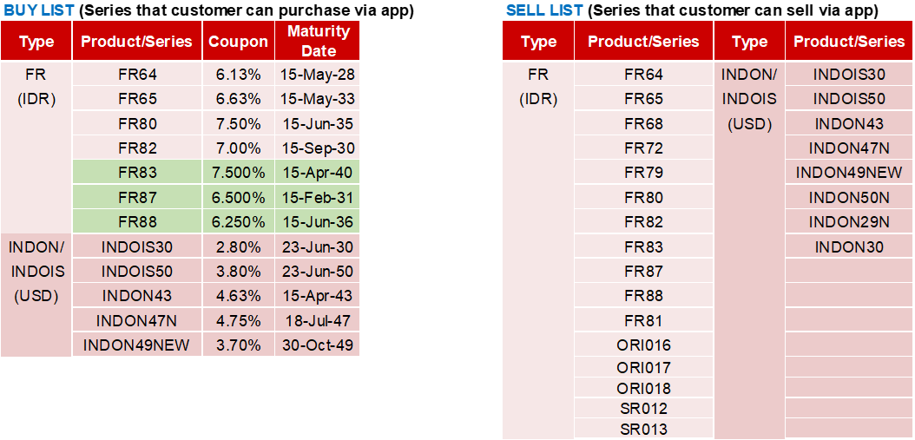
Seri Obligasi Pasar Sekunder di Aplikasi digibank

